Slide 1
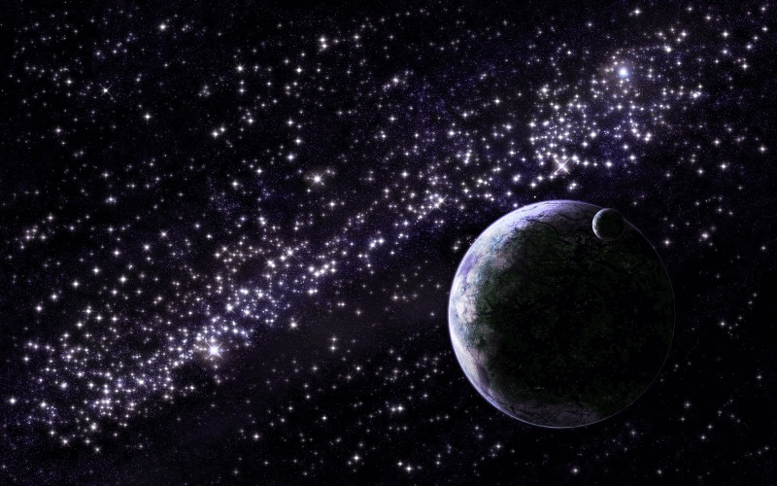
Улыбки
космических леди
Фотогалерея женщин
космонавтов и астронавтов
Третья серия
Автор:
Ольга Михайловна Степанова
учитель английского языка
МБОУ «Цивильская СОШ №1
имени Героя Советского Союза М.В. Силантьева»
города Цивильск Чувашской Республики
2016

Slide 2
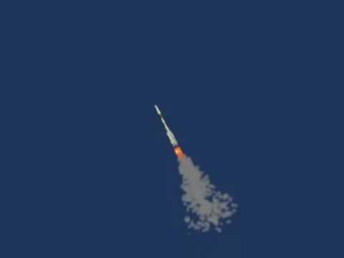
Начиная с 1963 года, когда Валентина Терешкова открыла эру женской космонавтики, в космосе побывало 58 женщин, из которых 45 - американки, 4 - уроженки Советского Союза / России, две канадки, две японки, две китаянки и по одной представительнице Великобритании, Франции и Южной Кореи.
Кто они, эти отважные леди и как они смотрят на мир со своих космических фотографий?

Slide 3
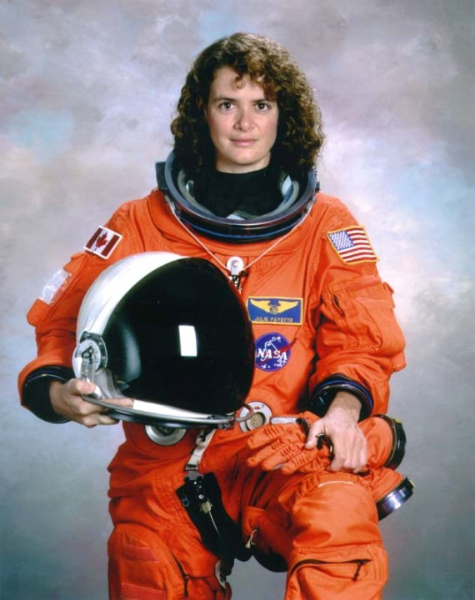
36-я женщина-космонавт - канадка Жюли Пейет / Julie Payette (род. 20 октября 1963). Свой первый полёт в космос Жюли Пайетт совершила 27 мая — 6 июня 1999 года на борту шаттла "Дискавери". Второй космический полёт был на борту шаттла "Индевор".

Slide 4
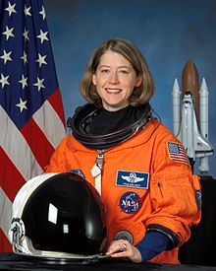
37-я женщина-космонавт - американка Памела Энн Мелрой / Pamela Anne Melroy (род. 17 сентября 1961), трижды летавшая в космос:
в 2000 году на шаттле "Дискавери", в 2002 году на шаттле "Атлантис" и в 2007 году на шаттле "Дискавери". Памела была командиром в своей третьей экспедиции, став второй в истории женщиной - командиром космического корабля.

Slide 5
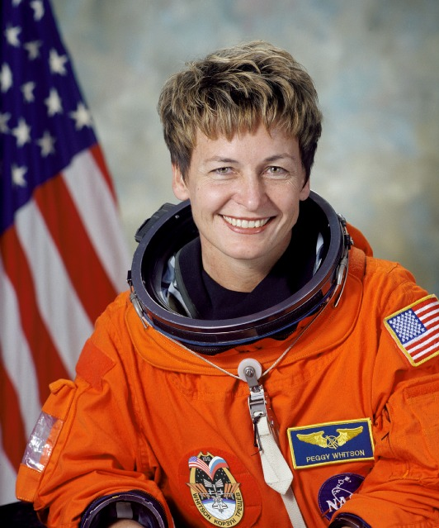
38-я женщина-космонавт - американка Пегги Уитсон / Peggy Whitson (род. 9 февраля 1960), дважды летавшая в космос (2002, 2008). Пегги Уитсон была назначена командиром экспедиции МКС-16, став первой женщиной-командиром МКС. За время экспедиции она совершила 5 выходов в открытый космос. Пегги Уитсон совершила самое большое количество выходов в открытый космос (6). Уитсон принадлежит рекорд по общей длительности пребывания на орбите среди женщин - 376 суток.

Slide 6
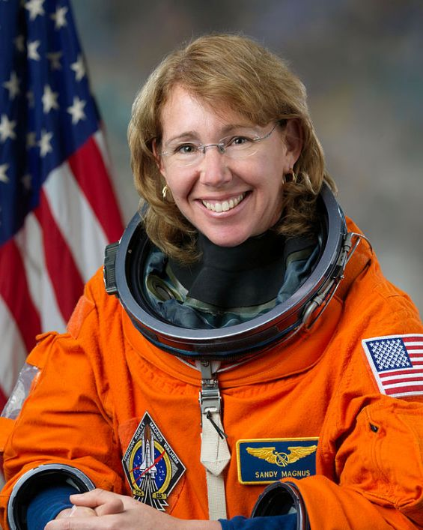
39-я женщина-космонавт - американка Сандра Магнус / Sandra Magnus (род. 30 октября 1964), трижды побывавшая в космосе (2002, 2008, 2011). Провела на орбите в общей сложности 157 суток.

Slide 7
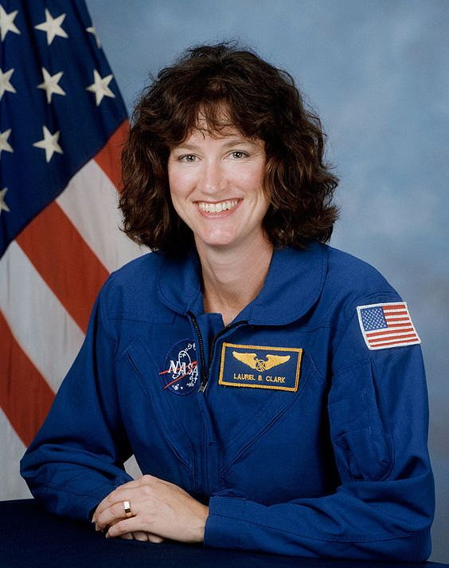
40-я женщина-космонавт - американка Лорел Кларк / Laurel Clark (10 марта 1961 — 1 февраля 2003). Кларк не вернулась из своего первого космического полёта в 2003 году на шаттле "Колумбия". При возвращении шаттл развалился на части над территорией американского штата Техас. Все 7 членов экипажа (пять мужчин и две женщины) погибли.

Slide 8
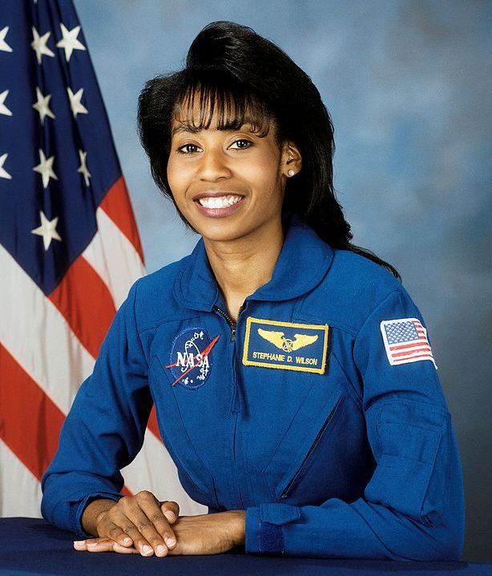
41-я женщина-космонавт - американка Стефани Уилсон / Stephanie Wilson (род. 27 сентября 1966), трижды летавшая в космос (2006, 2007, 2010). Провела на орбите в общей сложности 43 дня.

Slide 9
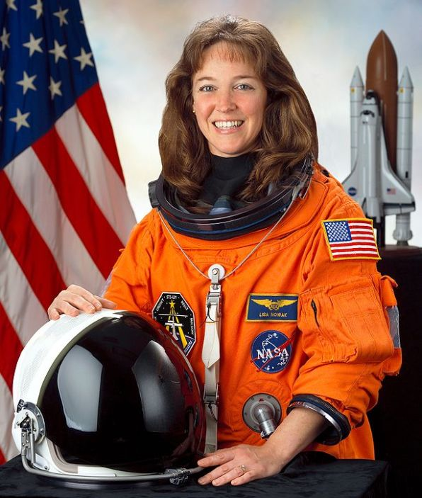
Также звание 41-й женщины в космосе принадлежит американке Лизе Новак / Lisa Nowak (род. 10 мая 1963), летавшей в космос в 2006 году в составе того же экипажа, что и Стефани Уилсон.

Slide 10
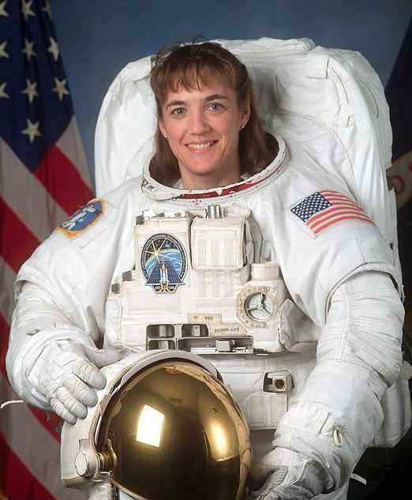
43-я женщина-космонавт - американка украино-немецкого происхождения Хайдемари Стефанишин-Пайпер/ Heidemarie Stefanyshyn-Piper (род. 7 февраля 1963), дважды летавшая в космос (2006, 2008). Провела на орбите в общей сложности 27 суток. Стефанишин-Пайпер стала восьмой женщиной, вышедшей в открытый космос.

Slide 11
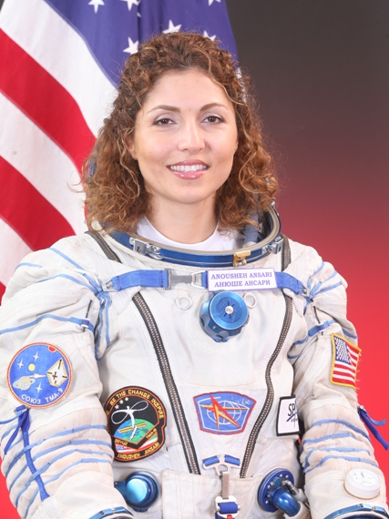
44-я женщина, побывавшая в космосе, первая женщина - космический турист и первая персиянка в космосе - Ануше (Анюше) Ансари / Anousheh Ansari (род. 12 сентября 1966). Ануше родилась в Иране, откуда её семья иммигрировала в США в 1984 году. В 2006 году "Союз ТМА-9" с экипажем в составе Михаила Тюрина, Майкла Лопес-Алегриа и Ануше Ансари успешно стартовал с космодрома БайконурЗа восемь дней, провёденных на станции, Ануше выполнила несколько научных экспериментов, в основном связанных с влиянием космической радиации и невесомости на членов экипажа и на микроорганизмы. Она стала также первым человеком, который вёл блог во время космического полёта.

Slide 12
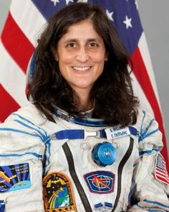
45-я женщина-космонавт - американка Сунита Уильямс / Sunita Williams (род. 19 сентября 1965), дважды побывавшая в космосе. Первый её полёт, продолжавшийся почти 195 дней (с 9 декабря 2006 года по 22 июня 2007 года), установил рекорд по длительности непрерывного пребывания на орбите для женщины. В полёт Сунита, индианка по отцу, взяла священную для индусов книгу "Бхагават Гита", а также статуэтку индуистского бога Ганеши. В 2012 году она совершила второй космический полет.

Slide 13
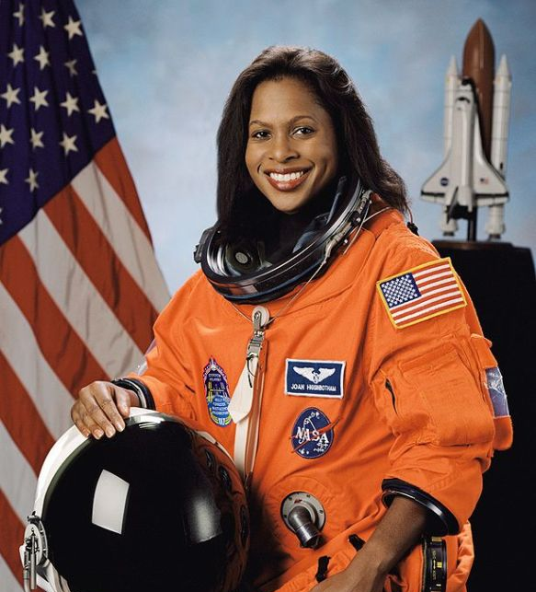
Звание 45-й женщины в космосе с Сунитой Уильямс делит её партнёрша по экипажу, отправившемуся на орбиту 9 декабря 2006 года, американка Джоан Хиггинботем / Joan Higginbotham (род. 3 августа 1964). В отличие от Суниты, Джоан вернулась на Землю уже через 12 дней.

Slide 14
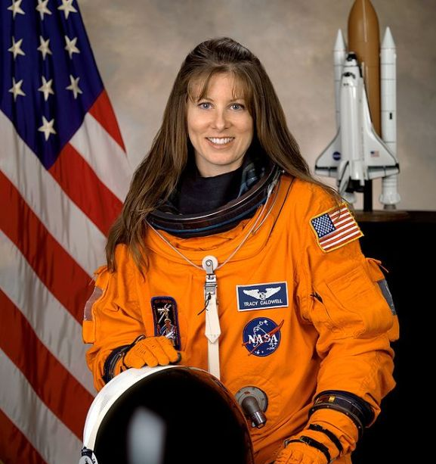
47-я женщина-космонавт - американка Трейси Колдуэлл Дайсон / Tracy Caldwell Dyson (род. 14 августа 1969), совершившая два космических полёта (2007, 2010), проведя на орбите в общей сложности 188 суток. 7 августа 2010 года она стала 11-й женщиной, вышедшей в открытый космос.

Slide 15
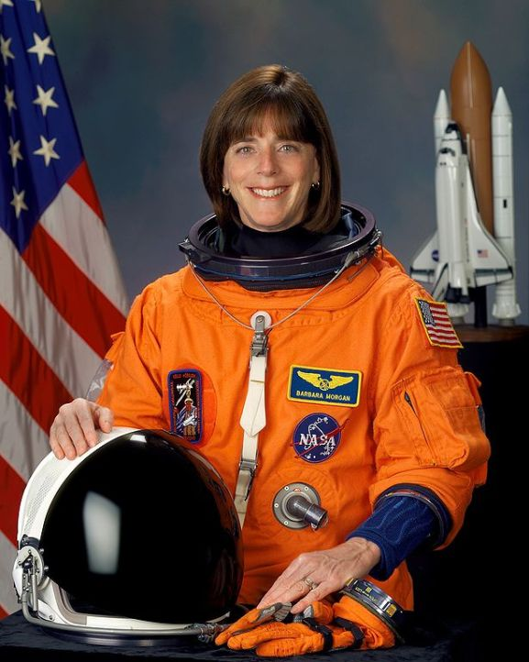
Также 47-й женщиной в космосе стала американка Барбара Морган / Barbara Morgan (род. 28 ноября 1951). Будучи в 2007 году партнёршей Трейси Колдуэлл Дайсон по экипажу, совершила один космический полёт на корабле "Индевор" продолжительностью
13 дней.

Slide 16
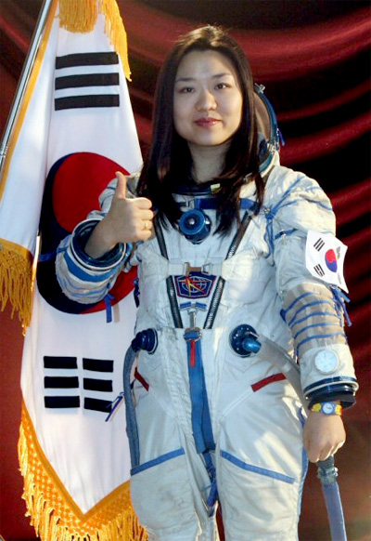
49-я женщина-космонавт и первая кореянка в космосе –
Ли Со Ён / Yi So-Yeon (род. 2 июня 1978). 21 апреля 2006 года правительство Южной Кореи в рамках космической общенациональной программы объявило открытый конкурс для участия в подготовке космонавтов к полёту на МКС, на российском корабле Союз ТМА-12 весной 2008 года. Полёт Ли Со Ён стоил её стране 20 млн долларов.

Slide 17
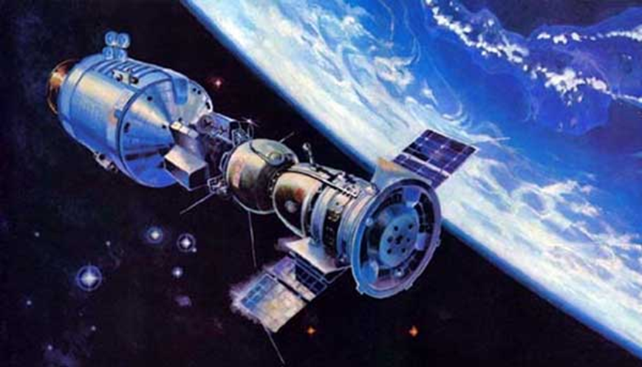
Конец третьей серии
«Улыбки
космических
леди…»
Продолжение
следует…

Slide 18
Источник:
http://top-antropos.com/history/20-century/item/297-kosmonavtki

